Slide 1
Язык телодвижений
Выполнила: студентка
421Н1 группы
Жолтикова Вита

Slide 2
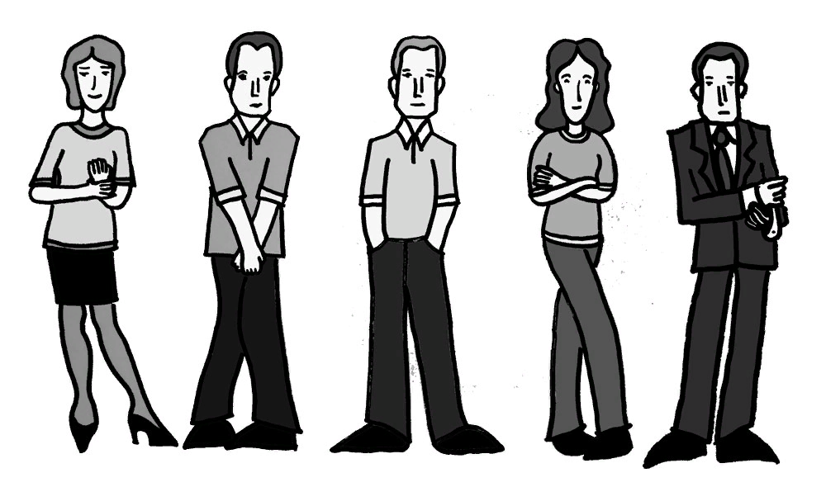
Существует еще один международный язык, общедоступный и понятный, о котором до недавнего времени мало что знали - это язык жестов, мимики и телодвижения человека.
Психологами установлено, что в процессе общения людей от 60 до 80% сообщения доносится за счет невербальных средств выражения, и только 20-40% информации передается с помощью вербальных.
Особенностью языка телодвижения является то, что его проявление обусловлено импульсами нашего подсознания, и отсутствие возможности подделать эти импульсы позволяет нам доверять этому языку больше, чем обычному, вербальному способу общения. Язык телодвижения можно подделывать, но на очень короткое время, поскольку вскоре, организм непроизвольно передаст сигналы, противоречащие его сознательным действиям.

Slide 3
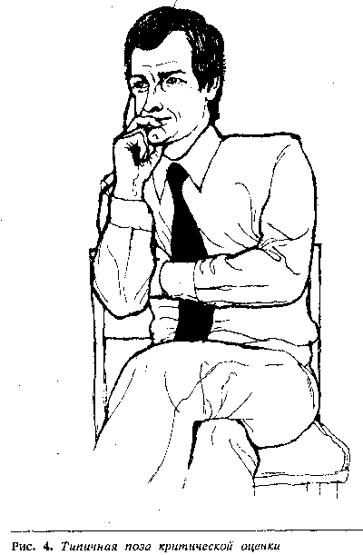
Совокупность жестов
В деле изучения языка телодвижений нельзя выделить один жест и рассматривать его изолировано от других жестов и обстоятельств. В языке, чтобы понять истинное значение слова, надо построить предложение. Так и в телодвижениях - необходимо увидеть всю совокупность жестов, чтобы понять их истинное значение.
Например, критическое оценочное отношение: подпирание щеки указательным пальцем, в то время как другой палец прикрывает рот, а большой палец лежит под подбородком. Следующим подтверждением критического отношения являются крепко скрещенные ноги, положение второй руки поперек тела, как бы защищая его, а голова и подбородок наклонены.

Slide 4
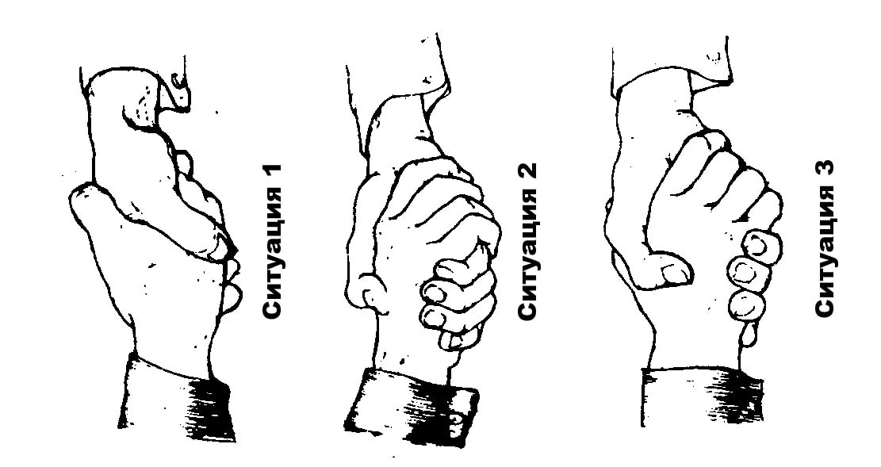
Факторы, влияющие на интерпретацию жестов
Если у человека слабое рукопожатие, то часто это говорит о слабости его характера. Однако если у человека артрит, то слабым рукопожатием он предохраняет руку от боли. Также люди таких профессий, где требуются чуткие пальцы - художники, хирурги, музыканты - стараются избегать рукопожатия, а если их вынуждают - пользуются щадящим рукопожатием. Иногда люди, носящие неудобную или тесную одежду, скованы в своих движениях, что сказывается на выразительности их языка тела. Это редкие случаи, но их следует учитывать.

Slide 5
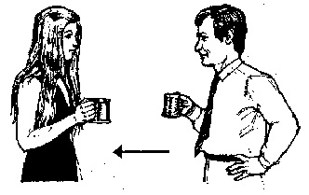
Зоны и территории
Под территорией понимается пространство, которое человек считает своим, как будто это пространство является продолжением его физического тела. Подобно животным, человек обладает своей собственной территорией, воздушной оболочкой, окружающей его тело, причем ее размеры зависят от плотности населения людей в месте проживания этого человека.

Slide 6
Зональные пространства
Пространственная территория условно делится на 4 четкие зоны:
Интимная
15-46 сантиметров. В эту зону разрешается проникать только тем лицам, с кем находишься в тесном эмоциональном контакте. В этой зоне имеется еще подзона радиусом 15 сантиметров, в которую можно проникнуть только посредством физического контакта.
Личная
46 см до 1,2 м. Это расстояние, которое обычно разделяет нас, когда мы находимся на вечеринках, официальных приемах, вечерах, дружеских встречах.
Социальная
от 1,2 до 3,6 метра. На таком расстоянии мы держимся от посторонних людей, например, посетителя или работника, занимающегося ремонтом в доме. От людей, которых мы не очень хорошо знаем.
Общественная
(более 3,6 метра). Когда мы говорим с большой группой людей, то удобнее всего стоять именно на этом расстоянии от аудитории.

Slide 7
Сила ладони
Испокон веков открытая ладонь ассоциировалась с искренностью, честностью, преданностью и доверчивостью. Клятвы даются с ладонью на сердце.
Самый лучший способ узнать, откровенен и честен ли с вами человек в данный момент - это понаблюдать за положением его ладоней. Например, когда люди полностью откровенны с вами, они протягивают вам одну или обе ладони. При откровенном разговоре ладони полностью или частично открыты.
Существует три основных командных жеста ладони: положение ладони вверх, положение ладони вниз и положение указывающего перста. Рассмотрим пример, когда вы просите передвинуть коробку в другой угол комнаты. При этом мы будем использовать одни и те же слова, тон голоса и выражение лица.
Положение открытой ладони вверх есть доверительный, не угрожающий жест, напоминающий жест просящего на улице. При этом жесте человек не чувствует никакого давления, и при условиях субординации он воспримет это как просьбу с вашей стороны.
Когда ладонь опущена вниз, в вашем жесте немедленно появляется оттенок начальственности. При этом может возникнуть чувство враждебности у человека, к которому вы обращаетесь. Если этот жест обращен к вашему сослуживцу, то он может и не выполнить этой просьбы, как если бы он это сделал при поднятой ладони вверх.
При сжатой ладони в кулак с выставленным указательным пальцем, вы принуждаете человека к подчинению. Если у вас есть привычка указывать пальцем, постарайтесь заменить этот жест положением ладони вверх или вниз, и вы увидите, что добьетесь больших успехов в общении с другими.

Slide 8
Рукопожатия
Вид рукопожатия | Характеристика
Доминантное рукопожатие | Агрессивный вид рукопожатия, т.к. он дает человеку мало шансов на установление отношений равнопартнерства. Этот вид характерен для агрессивных, властных мужчин, которые всегда являются инициаторами рукопожатия и жестом руки, с ладонью направленной вниз, заставляют человека подчиняться. Способ обращения с доминантным рукопожатием, "обезоруживание". Когда вы берете руку для рукопожатия, сделайте шаг левой ногой вперед. Переставьте правую ногу вперед и встаньте слева перед этим человеком, продвигаясь в его личную зону. Левую ногу поставьте за правой и встряхните руку партнера. Это позволит вам выравнить положение рук и развернуть руку человека к уступчивому рукопожатию. Это позволит вам стать хозяином положения. Еще одним способом обращения с доминантным рукопожатием является обхват руки человека сверху за запястье с последующим встряхиванием. Однако использовать это рукопожатие следует с определенными мерами предосторожности.
Обхватывающее рукопожатие (перчатка) | Обычно используется политическими деятелями. Это рукопожатие подчеркивает, что человек честен, и ему можно доверять. Однако такое рукопожатие при знакомстве может произвести прямо противоположный эффект. После такого рукопожатия собеседник может отнестись к вам с недоверием и осторожностью. Такое рукопожатие может быть применено только по отношению к хорошим знакомым.
Беспристрастные, неэмоциональные рукопожатия | Характеризуют бесхарактерность человека. Следует избегать такого рукопожатия, поскольку оно ассоциируется с прикосновением к чему-то вялому, безжизненному.
Пожатие не согнутой, прямой руки | Характеризует агрессивного человека. Главное назначение такого рукопожатия - сохранить дистанцию и не допустить человека в свою интимную зону. Часто встречается у людей, выросших в сельской местности, где они имеют более широкую интимную зону. Сельчане при этом будут наклоняться вперед или даже балансировать на одной ноге.

Slide 9
Положения головы
Жест | Характеристика
Кивок головой | Простой способ выявления скрытого возражения - проследить, не использует ли человек отрицательное покачивание головой в момент устного высказывания своего согласия с вами.
Прямое положение головы | Характерно для человека, нейтрально относящегося к тому, что он слышит. Голова обычно неподвижна, с периодическим легким киванием.
Наклоненная голова | Характеризует интерес к сказанному. Если вы ведете беседу и наблюдаете наклон головы в сторону, упор подбородком на руке и наклон тела вперед, значит ваше сообщение заинтересовало слушателей. Если вы хотите расположить к себе человека, достаточно наклонить голову набок и время от времени кивать головой.
Наклон головы вниз | Характеризует отрицательное и даже осуждающее отношение. Низкий наклон головы обычно сопровождается рядом жестов критической оценки. Для того чтобы поднять заинтересованность, необходимо сделать что-то, чтобы головы слушателей поднялись.
Закладывание рук за голову | Этот жест характеризует уверенных в себе людей с чувством превосходства над другими. Этот жест также характерен для "всезнаек", и многие люди раздражаются, когда видят этот жест. Этот жест может использоваться и как знак, подчеркивающий, что человек "застолбил" эту территорию. Если человек при этом, кладет ногу на ногу в виде цифры четыре, это говорит что он еще и склонен к дискуссии и спору. Есть несколько способов взаимодействия с людьми, использующих этот жест. Если вы хотите выяснить причину, почему человек ведет себя с чувством превосходства, наклонитесь вперед с протянутыми ладонями и скажите " Я вижу что вам известно. Не могли бы вы прокомментировать эту проблему". Затем откиньтесь на спинку кресла, ладони оставьте в поле обозрения и ждите ответа. Попробуйте заставить человека сменить позу. Для этого можно взять какой-нибудь предмет и, отставив его подальше, спросить - "Вы это видели?" Можно скопировать его позу. Часто для того, чтобы выразить свое согласие с собеседником, достаточно повторить его позу.

Slide 10
Взгляд
Тип взгляда | Характеристика
Деловой взгляд | Ведя деловые переговоры, представьте, что на лбу вашего собеседника находится треугольник. Направив свой взгляд на этот треугольник, вы создадите серьезную атмосферу, и ваш собеседник почувствует, что вы настроены по-деловому. При условии, что ваш взгляд не опускается ниже глаз собеседника ,вы сможете контролировать ход переговоров при помощи взгляда.
Социальный взгляд | Если ваш взгляд опускается ниже уровня глаз другого человека, создается атмосфера социального общения. Исследования показали, что во время социального общения, собеседники также смотрят в условный треугольник, только в данном случае он находится на линии глаз и области рта.
Взгляд искоса | Используется для передачи интереса или враждебности. Если он сопровождается слегка поднятыми бровями или улыбкой, то означает заинтересованность. Если сопровождается опущенными вниз бровями, нахмуренным лбом или опущенными уголками рта, он означает подозрительное, враждебное или критическое отношение.
Прикрытые веки | Этот жест подсознательный и является попыткой человека убрать вас из поля зрения, потому что вы надоели, или стали неинтересными или он чувствует свое превосходство над вами. Если человек подчеркивает свое превосходство над вами, его прикрытые веки сочетаются с откинутой назад головой и долгим взглядом, известным как взгляд свысока. Если вы заметили такой взгляд у своего собеседника, учтите, что ваше поведение вызывает отрицательную реакцию и нужно что-то изменить, если вы заинтересованы в успешном завершении разговора.

